Slide 1


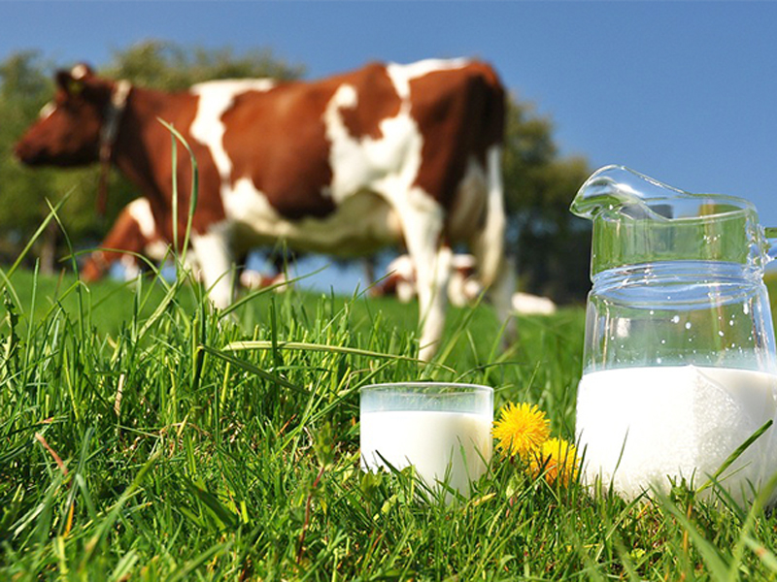
Министерство сельского хозяйства
Республики Башкортостан
Круглый стол: «Формула цены на сырое молоко»

Slide 2
ИТОГИ ОТРАСЛИ ЖИВОТНОВОДСТВА
ЗА 5 МЕСЯЦЕВ 2018 ГОДА
Темп, %
97,4
422,6
Тыс. голов
Поголовье коров ВКХ
Тыс. голов
129,0
Темп, %
93,6
Поголовье коров СХП
Производство молока (ВКХ), тыс.тонн
Доля товарного молока, %
Произведено
685,5
Темп, %
100,1

Slide 3
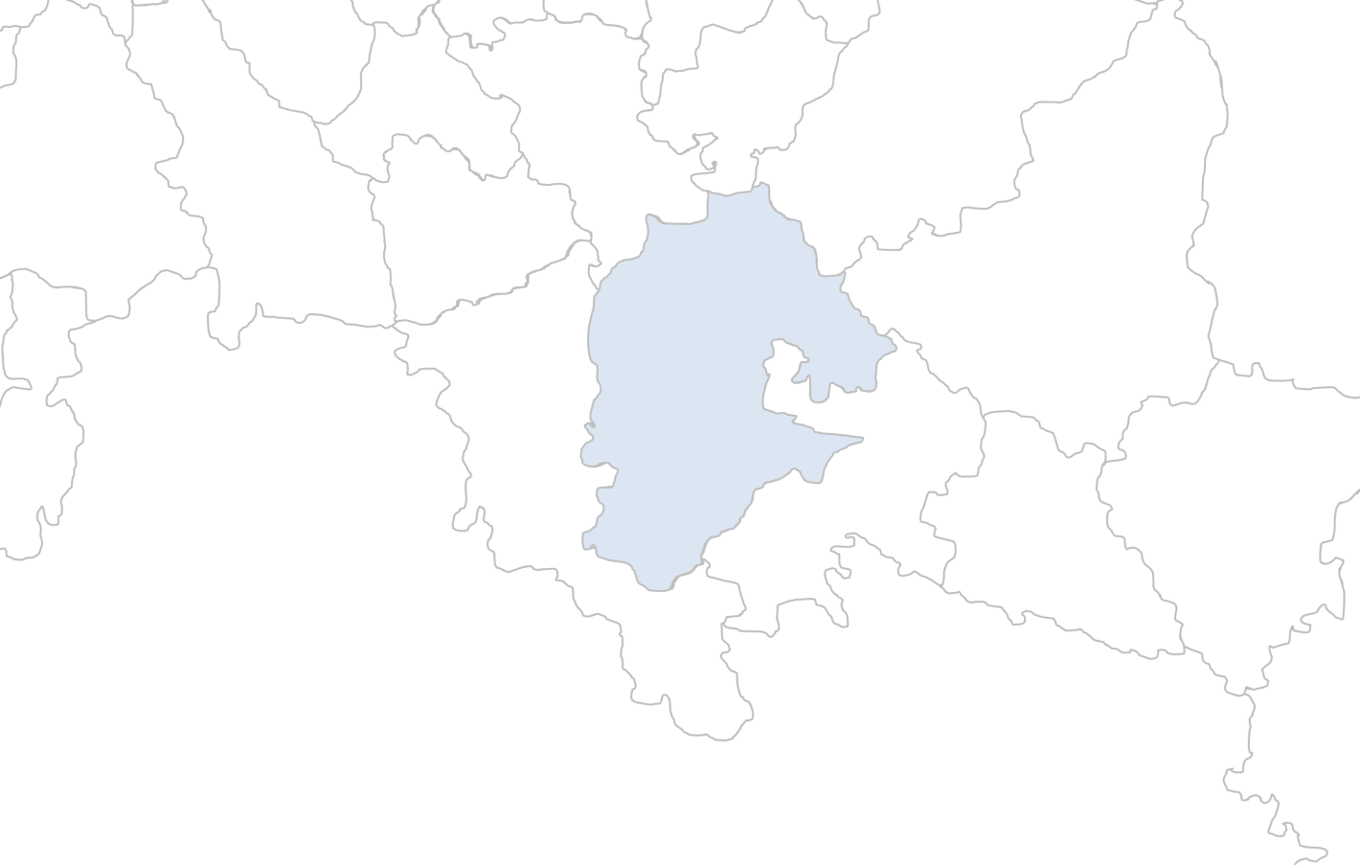
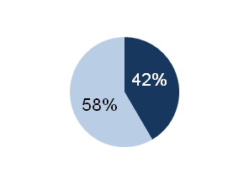
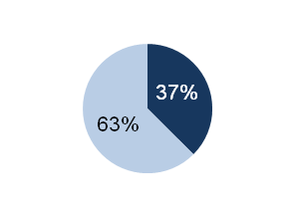
БАЛАНС СЫРОГО МОЛОКА В РЕСПУБЛИКЕ БАШКОРТОСТАН,
2017 ГОД
Товарность - 45,2%
Удмуртская Респ.
Марий-Эл
Пермский край
Чувашская респ.
Свердловская обл.
Структура производства молока, тыс. тонн
1
8
Респ. Татарстан
3
2
12
- 6
- 6
Структура потребления
молока, тыс. тонн
Самарская обл.
20
-1
+12
+ 4
КФХ и СХО
100
+ 80
переработка
ЛПХ
Респ.
Башкортостан
личное
- 12
Ввоз: 134.7 тыс. тонн
- 27
- 2
Статья баланса | 2017
Производство | 1 718
Ввоз | 134,7
Использование, тыс. тонн | 1 835,6
Потребление в регионе, в т.ч. | 1765,6
на переработку | 693,6
Вывоз | 83,5
35
8
Оренбургская обл.
Челябинская обл.
вывоз
ввоз
Свердловская обл. – регион не входит в состав ПФО
Республика Башкортостан занимает второе место по производству сырого молока в ПФО, при этом основным производителем и потребителем сырого молока являются ЛПХ

Slide 4
СРЕДНЯЯ ЗАКУПОЧНАЯ ЦЕНА НА СЫРОЕ МОЛОКО ЗА 2016- 2018 ГГ. (базис, без НДС)

Slide 5
СРЕДНЯЯ ЗАКУПОЧНАЯ ЦЕНА СЫРОЕ МОЛОКО ЗА 2016-2018 ГГ. (базис, без НДС)
Место | Регион | 8 июня 2017 г. | 7 июня 2018 г. | к 2017 г, %
Российская Федерация |  | 24,65 | 23,92 | 97,04
ПФО |  | 22,06 | 19,41 | 87,99
1 | Саратовская область | 23,85 | 22,00 | 92,24
2 | Пермский край | 23,18 | 21,41 | 92,34
3 | Нижегородская область | 24,36 | 20,90 | 85,79
4 | Самарская область | 21,82 | 20,52 | 94,04
5 | Кировская область | 25,73 | 20,03 | 77,84
6 | Пензенская область | 21,00 | 19,50 | 92,86
7 | Республика Мордовия | 24,20 | 19,45 | 80,37
8 | Удмуртская Республика | 24,04 | 18,84 | 78,37
9 | Республика Татарстан | 21,78 | 18,75 | 86,09
10 | Чувашская Республика | 18,92 | 18,30 | 96,72
11 | Республика Марий Эл | 19,01 | 18,10 | 95,21
12 | Республика Башкортостан | 21,5 | 18,02 | 83,81
13 | Оренбургская область | 20,42 | 18,00 | 88,15
14 | Ульяновская область | 20,42 | 17,94 | 87,86

